Slide 1

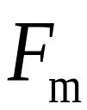


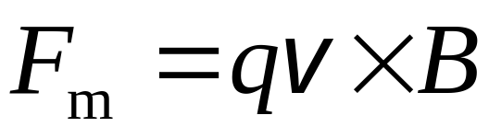





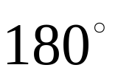

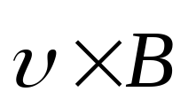

一 、带电粒子在磁场中所受的力
磁场力：也称为洛仑兹力。
+
方向：即以右手四指 由经小于 的角弯向 ，拇指的指向就是正电荷所受洛仑兹力的方向。
为正值时，
指向 的方向；
为负值时，
指向 的反方向。

Slide 2
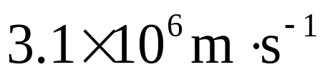
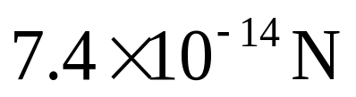
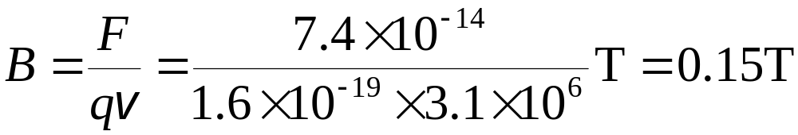
例 1：一质子沿着与磁场垂直的方向运动, 在某点它的速率为 。 由实验测得这时质子所受的洛仑兹力为 。求该点的磁感强度的 大小。
解： 由于 与 垂直，可得
问：（1）洛仑兹力作不作功？
（2）负电荷所受的洛仑兹力方向？

Slide 3
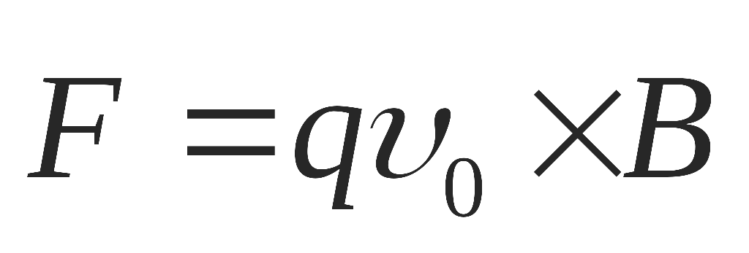

二、带电粒子在均匀磁场中的运动
1、运动方向与磁场方向平行
+
B
θ = 0
所以：F = 0
结论：带电粒子作匀速直线运动。

Slide 4
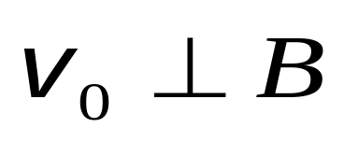
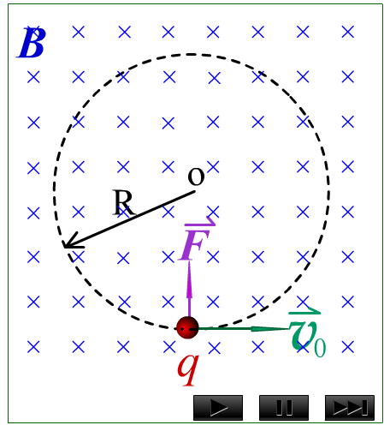
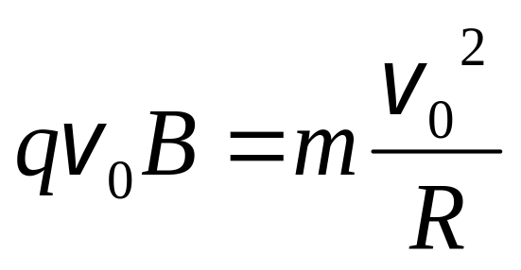
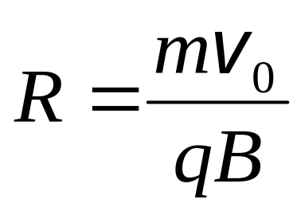
2、运动方向与磁场方向垂直
结论：带电粒子做匀速圆周运动。
圆周运动的轨道半径：

Slide 5
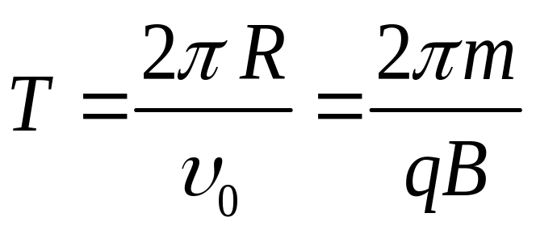

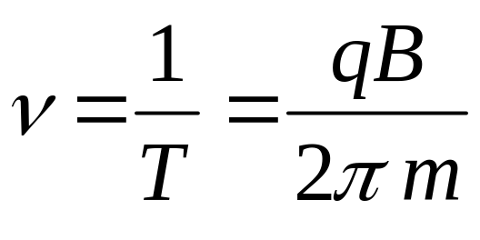
周期：
与速度 无关
频率：
结论：
带电粒子作匀速圆周运动，其周期和频率与速度无关。

Slide 6
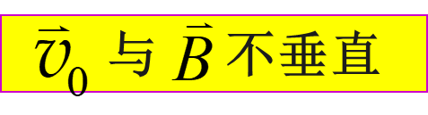
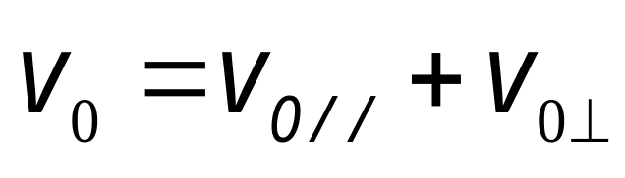
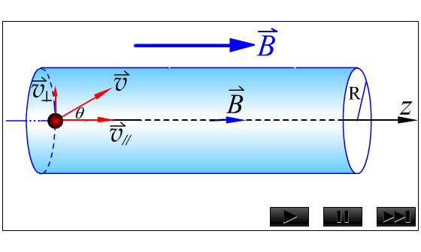
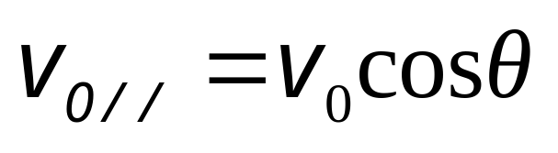
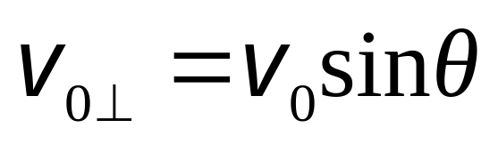
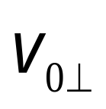
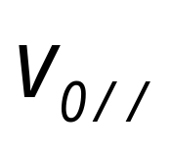
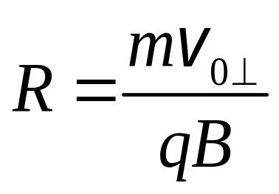
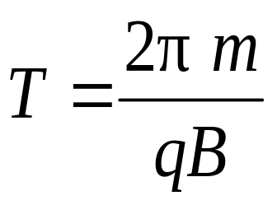
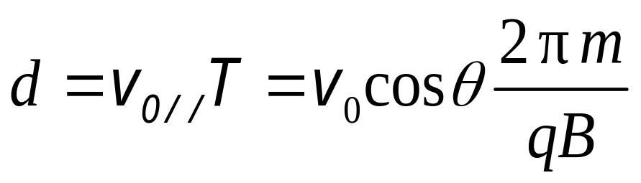
3、运动方向沿任意方向
结论：在 方向，粒子做圆周运动；在 方向粒子做匀速直线运动；带电粒子的合运动是螺线运动。
螺距：

Slide 7
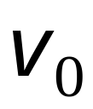

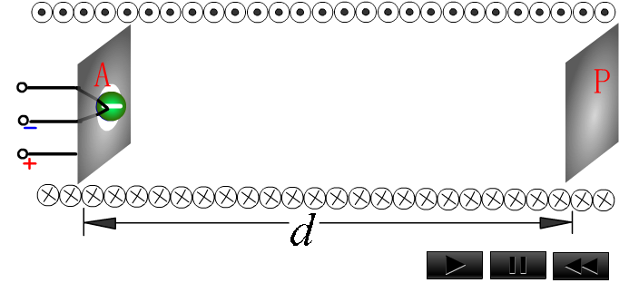
磁聚焦 ： 在均匀磁场中某点 A 发射一束初速相差不大的带电粒子, 它们的 与 之间的夹角 不尽相同 , 但都较小, 这些粒子沿半径不同的螺旋线运动, 因螺距近似相等, 都相交于屏上同一点, 此现象称之为磁聚焦 。
应用： 电子光学 , 电子显微镜等 。

Slide 8
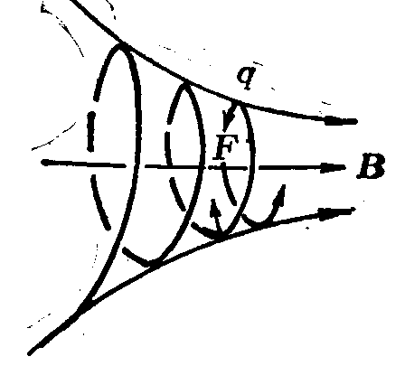
三、带点粒子在非均匀磁场中运动
R和 h 变化的螺旋运动: 当粒子向磁场较强处螺旋前进时，它受到的磁场力有一个和前进方向相反的分量。这一分量有可能最终使粒子的前进速度减小到零，并继而沿反方向运动。强度逐渐增加的磁场能使粒子发生“反射”，因而把这种磁场分布叫做磁镜。

Slide 9


四、带电粒子在电场和磁场中运动举例
1、速度选择器
+
+
速度选择器
.
.
.
.
.
.
.
.
.
.
.
.
.
.
.
.
.
.
.
.
.
.
.
.
.
.
.
.
.
A
.
A’
.
.
.
.
.
.
.
.
.
.
.
.
.
.
.
.
.
.
.
.
.
.
.
.
.
.
.
.
.
.
.
.
.
.
.
.
.
.
.
.
.
.
.
.
.
.
.
.
.
.
.
.
.
.
.
.
.
.
.
.
.
.
.
.
.
.
.
.
.
.
.
.
.
.
.
.
.
.
.
.
.
K
.
.
.
.
.
.
.
-
L
d

Slide 10
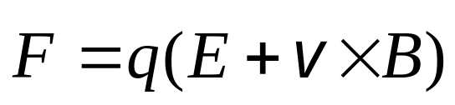





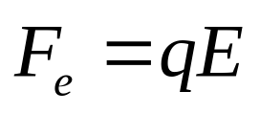
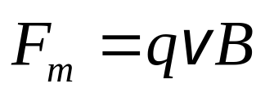
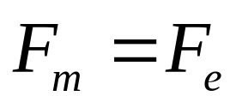
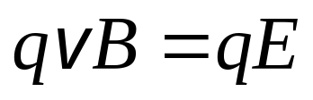
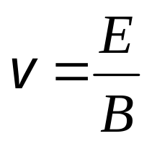
B
带电粒子通过均匀电场E和均匀磁场B时，有：
E
要想速率为v的粒子从S'射出，必须满足条件：
—– 只有此速率的粒子能通过滤速器射出。

Slide 11
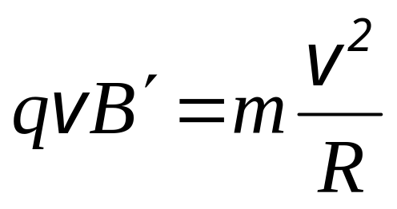
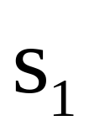
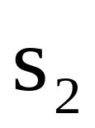
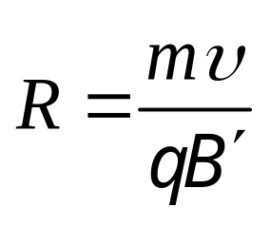

2、质谱仪：
是一种分析各种同位素并测量其质量及含量百分比的仪器。
速度选择器
-
+
照相底片
.
.
.
.
.
.
.
.
.
.
.
.
.
.
.
.
.
.
.
.
.
.
.
.
.
.
.
.
.
.
.
.
.
.
.
.
.
.
.
.
.
.
.
.
.
.
70
72
73
74
76
.
.
.
.
.
.
.
.
.
质谱仪的示意图
锗的质谱

Slide 12
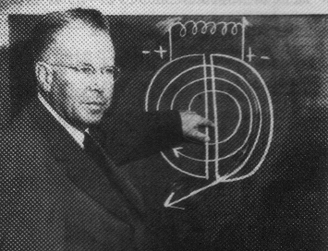
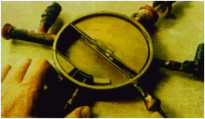
3、回旋加速器
1932年劳伦斯研制第一台回旋加速器的D型室。
此加速器可将质子和氘核加速到1MeV的能量，为此1939年劳伦斯获得诺贝尔物理学奖。

Slide 13
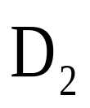
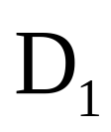
N
N
~
回旋加速器是原子核物理、高能物理等实验研究的一种基本设备。
O
B
S
回旋加速器原理图

Slide 14
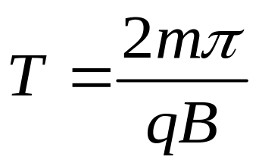
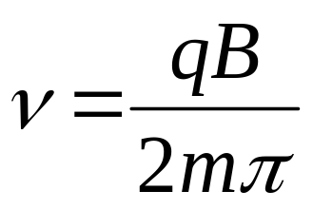
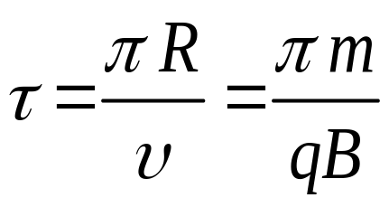
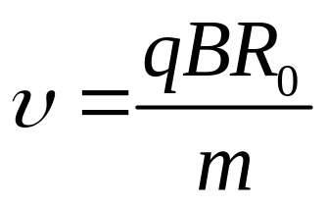
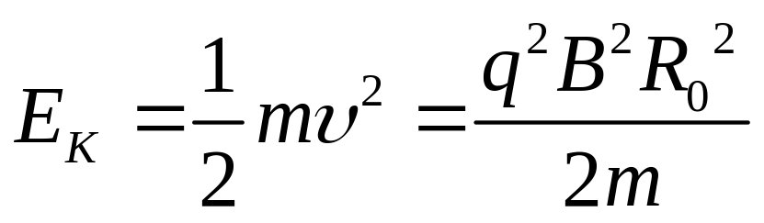
× B
回旋周期：
回旋频率：
R₀
通过半圆盒的时间：
V
粒子到达盒边缘的速度:
粒子动能：

Slide 15
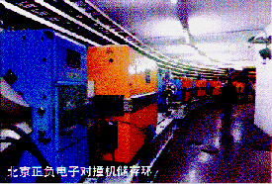
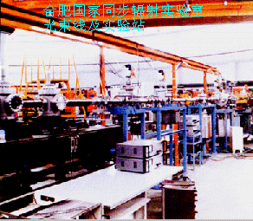
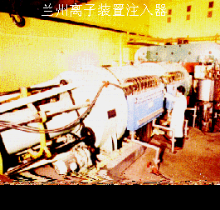
我国最大的三个加速器
北京正负电子对撞机
合肥同步辐射加速器
兰州重离子加速器

Slide 16
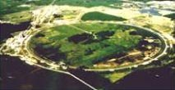

目前世界上最大的回旋加速器在美国费米加速实验室，环形管道的半径为2公里。产生的高能粒子能量为5000亿电子伏特。
世界第二大回旋加速器在欧洲加速中心，加速器分布在法国和瑞士两国的边界，加速器在瑞士，储能环在法国。产生的高能粒子能量为280亿电子伏特。

Slide 17





4、霍耳效应
霍 耳 效 应

Slide 18















霍耳电压
+ + + + +
+
I
- - - - -
霍耳系数

Slide 19





霍耳效应的应用
（1）判断半导体的类型
+
-
- - -
+ + +
I
I
+
-
- - -
+ + +
-
+
P 型半导体
N 型半导体
（2）测量磁场
霍耳电压：

